Slide 1

اسم المقرر
إدارة مالية (2)
أستاذ المقرر
د. عبد الكريم قـندوز
جامعة الملك فيصل
عمادة التعلم الإلكتروني والتعليم عن بعد
1

Slide 2
المحاضرة التمهيدية

Slide 3
مخطط الدرس
مقرر الإدارة المالية (2)
تقديم المقرر
أهداف المقرر
موضوعات المقرر
الكتاب المقرر
التقييم وتوزيع الدرجات
بيانات عضو هيئة التدريس

Slide 4
معلومات المقرر
اسم المقرر: | إدارة مالية (2)
رقم ورمز المقرر: | Fin.0604-202
الكلية: | إدارة الأعمال
التخصص: | إدارة

Slide 5
الهدف العام للمقرر
يهـدف هذا المقرر إلى تعميق معلومات الطـالب في مجال الإدارة المالية وذلك من خلال الموضوعات المتعلقة بقرارات الاستثمار وقرارات التمويل وربطها بمفهوم العائد والمخاطر وتقييم الموازنات الرأسمالية في ظل الخطر وعدم التأكد. كما يهدف المقرر إلى تعريف الطالب بطرق وأساليب تحديد سياسة الهيكل المالي للمنشأة وتحديد تكلفة الأموال، بالإضافة إلى الموضوعات المتعلقة بتسعير (تقييم) الأوراق المالية (الأسهم والسندات).

Slide 6
الأهداف المعرفية
يعرف الطالب بيئة الأعمال ذات العلاقة بالإدارة المالية.
يدرك أهمية التخطيط المالي ويميز بين مصادر التمويل القصيرة والطويلة الأجل.
يستخدم المفاهيم الأساسية التي تعلمها في الإدارة المالية (1) ويتعمق فيها بشكل عملي.
يعد الموازنة الرأسمالية للمشروعات في ظل ظروف الخطر وعدم التأكد.

Slide 7
المهارات الإدراكية
يربط الطالب النظريات العلمية في مجال العلوم المالية بالتطبيقات العملية.
يفهم ويحلل المشكلات المتعلقة بموضوعات المقرر التي يواجهها في حياته العملية.

Slide 8
محتوى المقرر

Slide 9
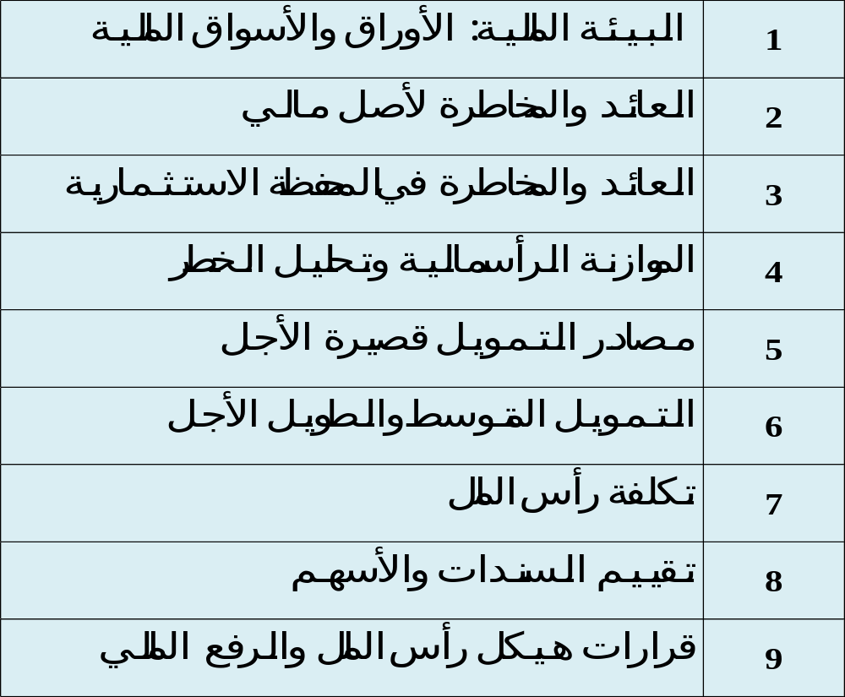

Slide 10
الكتاب المقرر والمراجع الإضافية
(إدارة مالية متقدمة)، خالد السهلاوي وعبدالقادر عبدالله (1435هـ)، المملكة العربية السعودية.
(التمويل الإداري) (الجزء الثاني)، فرد ويستون، يوجين برجام، دار المريخ، الرياض المملكة العربية السعودية.

Slide 11
التقييم وتوزيع الدرجات
النشاط | الدرجة
المشاركة في منتديات الحوار على الأنظمة التعليمية | 10 درجات
حضور المحاضرات المسجلة والمحاضرات المباشرة | 10 درجات
الواجبات المنزلية والتي يتم الإجابة عليها من خلال الأنظمة التعليمية | 10 درجات
الاختبار النهائي | 70 درجة
المجموع النهائي | 100 درجة

Slide 12
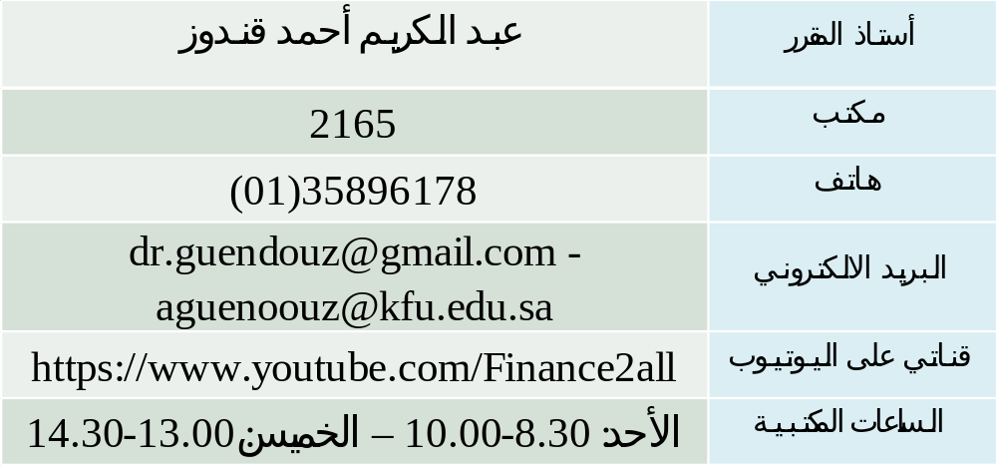
بيانات عضو هيئة التدريس

Slide 13

بحمد الله

